Slide 1
BAB 9 PENYAJIAN DATA
SEMESTER 2

Slide 2
Pengertian
Datum adalah keterangan atau informasi yang diperoleh dari suatu objek/kejadian atau narasumber. Sedangkan data adalah kumpulan dari datum

Slide 3
Cara mengumpulkan data
01
02
03
Wawancara (interview)
Cara mengumpulkan data dengan mengajukan pertanyaan secara langsung kepada narasumber.
Kuesioner (angket)
Cara mengumpulkan data dengan mengirim daftar pertanyaan kepada narasumber.
Observasi (pengamatan)
Cara mengumpulkan data dengan mengamati obyek atau kejadian.

Slide 4
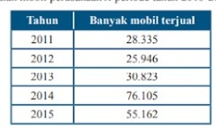
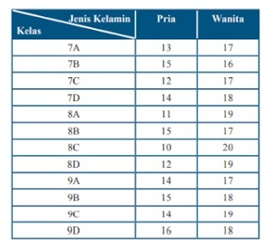
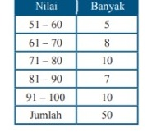
Data dalam bentuk tabel
Tabel baris kolom
Tabel kontigensi
Tabel distribusi frekuensi

Slide 5
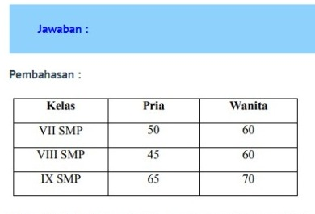
Contoh soal...
Banyaknya siswa dari SMP N Banjarnegara yang ditunjukkan pada tingkat kelas dan jenis kelaminnya adalah kelas VII SMP dengan laki-laki 50 siswa dan wanita 60 siswa. Kelas VIII SMP dengan jumlah laki-laki 45 siswa dan wanita 60 siswa. Kelas IX SMP dengan jumlah laki-laki 65 siswa dan wanita 70 siswa. Sajikan data diatas dalam bentuk tabel kontingensi.

Slide 6
Thank You...

